Slide 1



DMVC - Como fazer o básico com um framework gratuito
Juliomar Marchetti
juliomarmarchetti@gmail.com

Slide 2
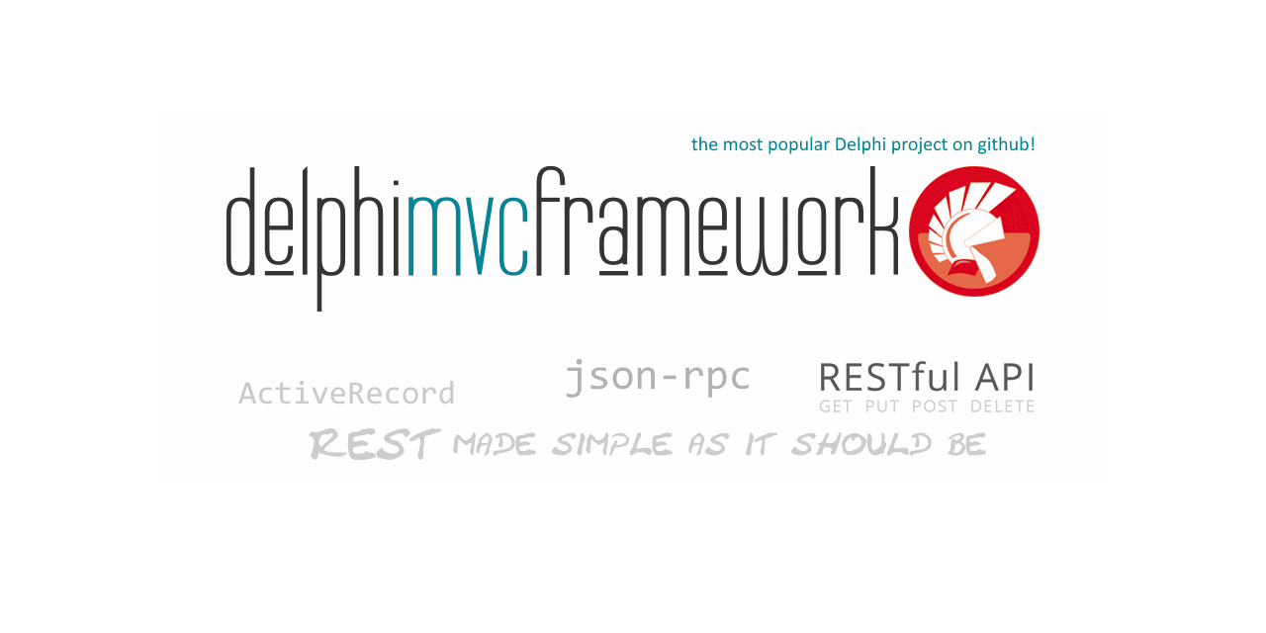
DelphiMVCFrameWork
https://github.com/danieleteti/delphimvcframework
https://www.facebook.com/groups/delphimvcframework/

Slide 3
Vamos para a ação!!

Slide 4
Obrigado
juliomarmarchetti@gmail.com
https://www.juliomarmarchetti.com.br

